Slide 1
SW 기업의 특허 전략
남희섭
사단법인 오픈넷
2014. 09. 18.

Slide 2
목 차
01 SW의 법적 보호
02 SW 특허의 문제점
03 특허 전략

Slide 3
01 SW의 법적 보호

Slide 4
초창기
Source Code
영업비밀로 보호
Object Code
계약법으로 보호
+

Slide 5
저작권에 의한 보호 - History
Source Code → OK, Object Code → ?
미국 저작권청(U.S. Copyright Office)
  1964년부터 저작권 등록 – Object Code 형식의 SW
1980년 저작권법 개정
  17 USC §101 – A “computer program” is a set of statements or instructions to be used directly or indirectly in a computer in order to bring about a certain result.
저작권 보호 범위 논쟁
“look-and-feel”, “GUI”, “SSO (Structure, Sequence and Organization), “API”, reverse engineering → Whelan (1986), Altai (1992), Microsoft v. Apple (1994), Sega (1992)
SSO refers to non-literal elements of computer programs that include “data input formats, file structures, design, organization and flow of the code, screen outputs or user interfaces, and the flow and sequencing of the screens.”

Slide 6
저작권에 의한 보호 – SSO/look and feel (1)
Whelan v. Jaslow (3rd Cir. 1986)
  S/W for dental laboratory business – different programming language, different algorithm, but similar overall structure, similar data and file structures, performing some of the same functions in the same manner
  Court found infringement as two S/Ws have a similar “look and feel.”
SW
Program SSO
“look and feel”
Novel
plot
No protection ➔ no incentive for developing expensive program SSOs

Slide 7
저작권에 의한 보호 – SSO/look and feel (2)
Computer Associates International v. Altai (2d Cir. 1992)
  Scheduler program with similar SSO
  Court: S/W → utilitarian work (differing from novels and plays) → “thin” copyright protection → protecting against only exact or near-exact copying
Microsoft v. Apple (9th Cir. 1994)
Lotus v. Borland (1st Cir. 1995) – spreadsheet program

Slide 8
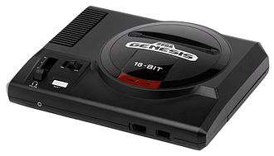
저작권에 의한 보호 – reverse engineering
Sega v. Accolade (9th Cir. 1992)
  copies made in the course of reverse engineering for the purpose of gaining access to information necessary to achieve interoperability ➔ fair use ?
  Court: S/W → utilitarian work → “thin” copyright protection

Slide 9
특허권에 의한 보호
“Thin” copyright protection of Altai and Sega decisions
Shift from copyright to patent (1990년대 중반 특허 ↑)
U.S. Court
  Gottschalk v. Benson (1972)
  Parker v. Flook (1978)
  Diamond v. Dier (1981)
  State Street Bank & Trust (CAFC 1998)
  Bilski (2008)
  Mayo v. Prometheus (2012)
  Alice v. CLS Bank (2014)

Slide 10
SUMMARY
저작권 보호 범위 ➔ 어느 정도 정리
  SSO, “look and feel”은 저작권 보호에서 제외
  Oracle v. Google (CAFC, 2014) → 논란 재점화?
특허권 보호 ➔ 논란 중 또는 Death of BM & SW patents
  보호범위 논란이 아니라 보호 적격 논란
  1998년 SW 특허 보호 확대가 정점을 찍은 후 2008년 Bilski 판결은 1970년대로 회귀
  법 해석론의 변화? X
  사회경제적 맥락: ‘닷컴 열풍’, 순차적·누적적 기술 혁신 → 특허가 기술혁신에 오히려 장애

Slide 11
02 SW 특허의 문제점

Slide 12
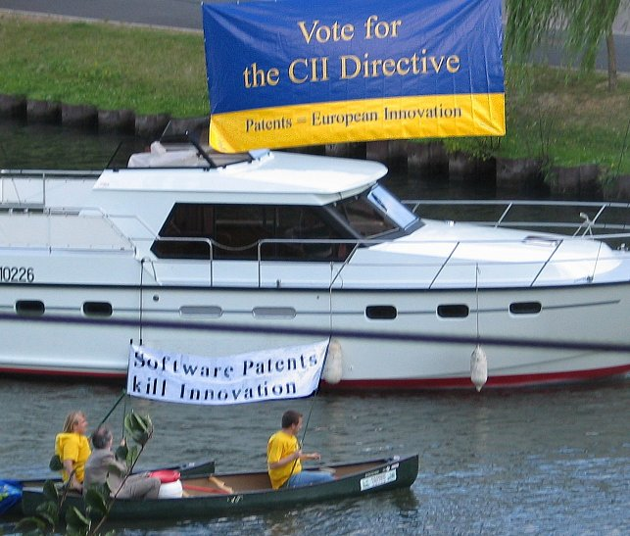
Software Patents Kill Innovation

Slide 13
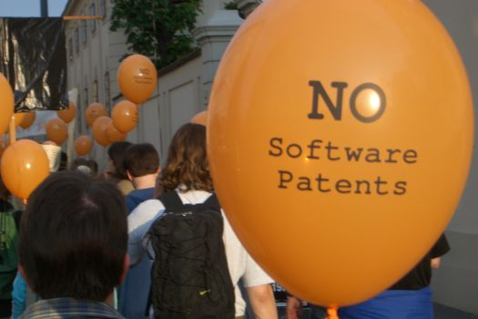
No Software Patents

Slide 14
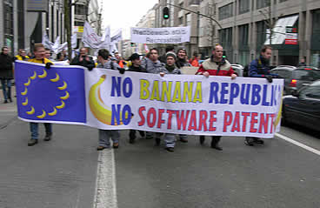
No Software Patent

Slide 15


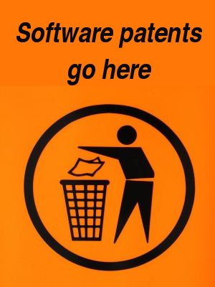
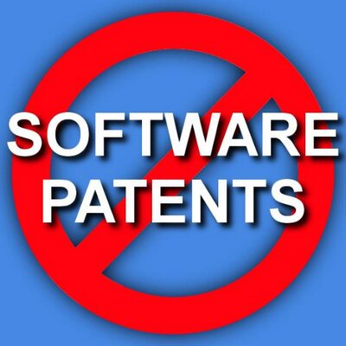
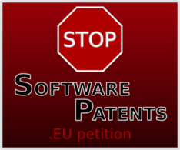
End/Stop Software Patents

Slide 16
누가 반대하는가?
소프트웨어 개발자
= 발명가
소프트웨어 산업계 (?)
= 특허권자

Slide 17
특허 제도 ➔ 기술혁신
특허 제도가 기술 혁신을 자동으로 보장하지 못함.
2가지 핵심 기능
  Disclosure Function: 발명의 공개 기능
  Notice Function: 권리의 공시 기능
미국 헌법: To promote the progress of science and useful arts, by securing for limited times to authors and inventors the exclusive Right to their respective writings and discoveries. 한국 특허법 제1조: 이 법은 발명을 보호·장려하고 그 이용을 도모함으로써 기술의 발전을 촉진하여 산업발전에 이바지함을 목적으로 한다.

Slide 18
발명의 공개 기능 (1)
35 USC §112
  The specification shall contain a written description of the invention, and of the manner and process of making and using it, in such full, clear, concise, and exact terms as to enable any person skilled in the art to which it pertains, or with which it is most nearly connected, to make and use the same, and shall set forth the best mode contemplated by the inventor or joint inventor of carrying out the invention.
“any person skilled in the art”
“certain person skilled in the patent law”

Slide 19
발명의 공개 기능(2)
소프트웨어 개발자에게 특허 명세서는 중언부언, 해독하기 어려운 법률 문서
  Ben Klemens, The Rise of the Information Processing Patent, 14 B.U. J. Sci. & Tech. L. 32, 33 (2008) “ patent databases are among the least important external information sources available to firms.”
  Viven Irish, How to Read a Patent Specification, 10 ENG’G MGMT. J. 71, 71 (2000) “Most engineers actually read the patents said it’s“ an uncomfortable experience, the document seems to be unreasonably repetitive and in parts almost incomprehensible.”
특허 제도가 없어도 발명은 공개됨 → 시장, Free/Open Source Software

Slide 20
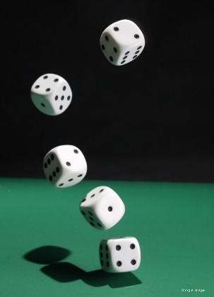
권리의 통지 기능(1)
특허청구범위
  독점 영역과 자유 기술 영역의 구분
통지 기능의 실패
  보호대상의 추상성: 기능? 기술적 사상
  불확정 개념: 균등론, 목적 해석론(purpose construction)
  해석 기준 자체가 변함
권리의 유효성도 불명확
  50% 이상 무효

Slide 21
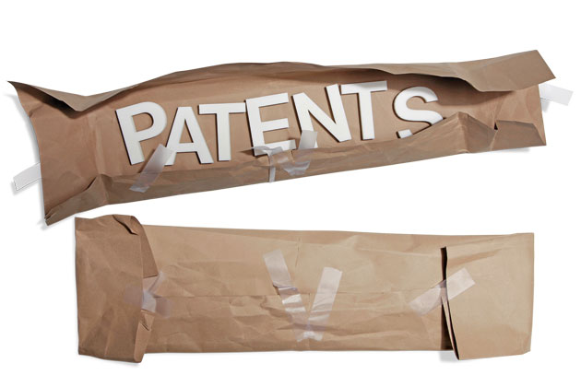

권리의 통지 기능(2)
독점 영역 회피 ➔ 불가능
Patent Thicket → 과다한 정보 비용
특허 침해???
Ignoring Patent ➔ More efficient

Slide 22
독자 개발자 = 모방자

Slide 23
03 특허 전략

Slide 24
특허 출원
특허청 IP Star 기업 지원사업
  지원 대상: 2012,2013년도 선정된 IP스타기업, 2014년 신규 IP 스타기업으로 선정된 중소기업
  지원 내용: 해외출원비용지원 등
  지원 문의: 특허청 지역산업재산과 ☎ 042)481-8622, 한국발명진흥회 지역지식재산팀 ☎ 02)3459-2861, 2831, 지역지식재산센터( http://www.ripc.org 참조)
중소기업 IP 활용 전략 지원
  지원 대상: 보유한 IP의 활용 가능성이 높고 IP경영전략 구축을 통해 기업가치 상승이 기대되는 중소기업
  지원 내용: 해외출원 필요성 검토, 국가 선정, 명세서 보정 등 비용·시간 절감 및 강한 특허권 확보를 위한 해외출원 및 해외진출 전략지원

Slide 25
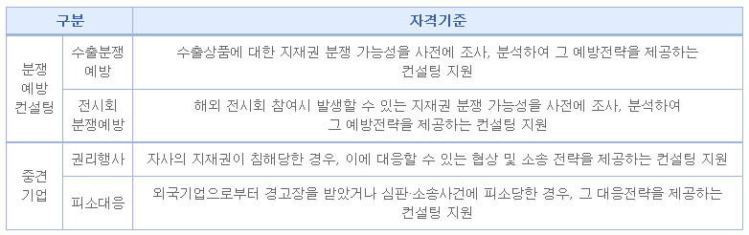
분쟁
특허청 - 국제 지식재산권 분쟁 대응 지원
  지원 대상: 외국 기업과 특허권·상표권·디자인권 관련 지재권 분쟁이 예상되거나 발생한 중소·중견기업
  지원 내용

Slide 26




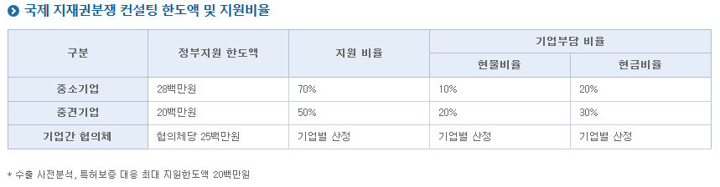
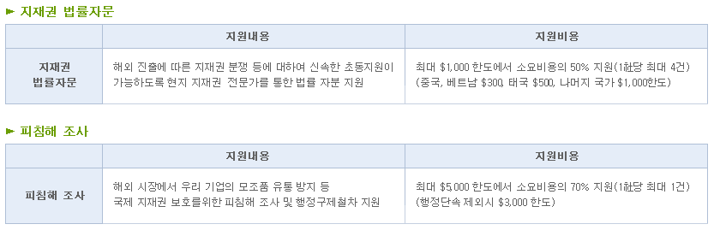

Slide 27
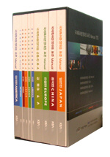
국제특허분재대응
표준 Manual (미국편)

Slide 28
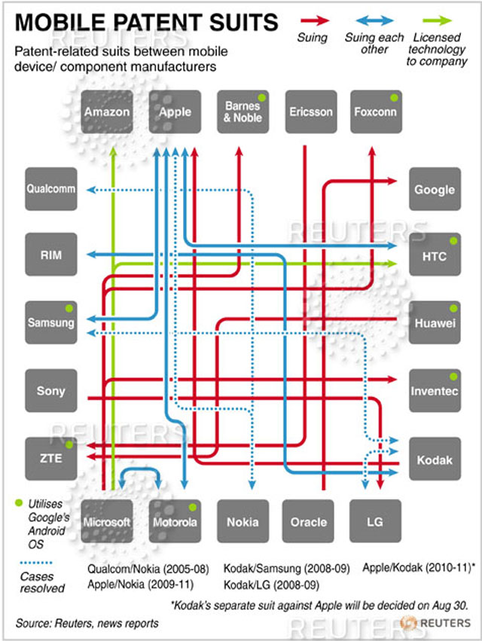


Slide 29
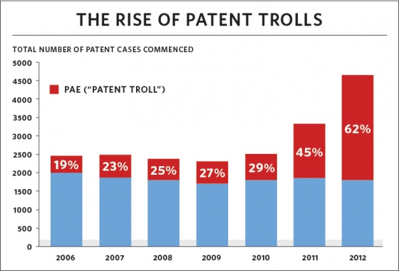
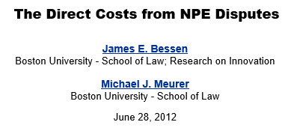
Patent Troll (1)
특허 괴물
특허기술을 실제로 사용하지는 않으면서 막대한 배상금을 노리고 특허침해 소송을 공격적으로 제기하는 자
NPE (Non-Practicing Entity) – 비실시기업, 특허관리전문회사
Patent Assertion Entity
NPE 소송 대응 비용
2011년에만 290억 달러

Slide 30
Patent Troll (2)
  로드시스(Lodsys) - 앱 내에서 다른 제품의 판매가 일어나면 특허권(제7,620,565호) 침해 주장 → 트윗 어플 트윗트리픽(Twitterrific)
  네트워크 스캐너로 문서 스캔하여 이메일로 보내는 행위 → 특허권 침해 주장, 침해사 직원 한 명당 천 달러의 사용료를 요구
  퍼스널 오디오(Personal Audio) - 포드캐스팅(podcasting) 특허권 침해 주장, 애플을 상대로 한 소송에서 8백만 달러의 배상 평결
  이노바티오 아이피 벤쳐스(Innovatio IP Ventures) - 무선랜(WLAN) 기술에 대한 특허 주장, 와이파이(Wi-Fi) 접속을 제공하는 레스토랑, 커피숍, 슈퍼마켓, 호텔을 상대로 특허침해 소송을 제기
  Eolas – interactive Internet technology 모조리 특허 침해 주장 - 1999년 MS IE 상대로 5억 달러 배상 판결 (2012년 결국 특허 무효 판결)

Slide 31

Patent Troll (3)
동향 파악/경쟁사 특허 분석
방어 특허 확보
FOSS 적극 활용

Slide 32
Willfulness & Treble Damages
고의(willful) 침해인 경우 → 3배 배상 + 상대방 변호사 비용
  Samsung v. Apple
  Apple : $2 billion (willful)
  Jury : $119.6 million (willful)
  Apple’s Slide-to-unlock patent ➔ infringed by Samsung but not willfully
전문가 감정
Discovery : “특허 침해” 용어 사용 자제, 가급적 침해 분석 자료 남기지 말것.

Slide 33
Discussion

